Slide 1
Теңге - мемлекет келбеті
Тенге - символ независимости

Slide 2
12 ноября 1993 года вышел указ Президента Республики Казахстан «О введении национальной валюты Республики Казахстан». И уже 15 ноября того же года национальные денежные знаки Казахстана были выпущены в обращение. Всего за 8 дней деньги из подземных складов были доставлены во все банки страны. Никому до Казахстана не удавалось так быстро и успешно ввести в государстве новую валюту. Первоначально планировался двухэтапный переход к национальной валюте: сначала введение временных денег, а потом и постоянных. Но в итоге решено было не тратить время на раскачку, а сразу вводить официальную валюту.

Slide 5
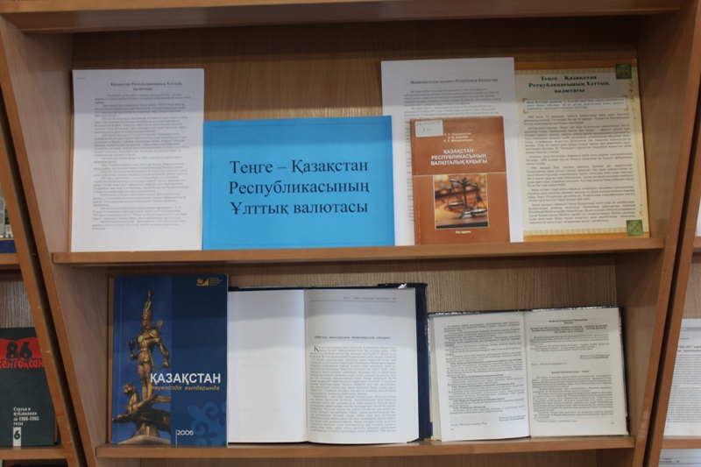

Slide 6
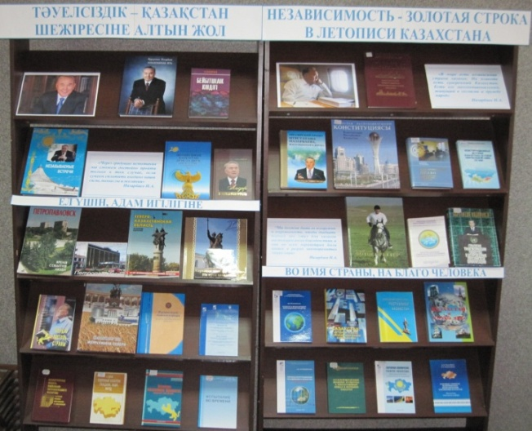
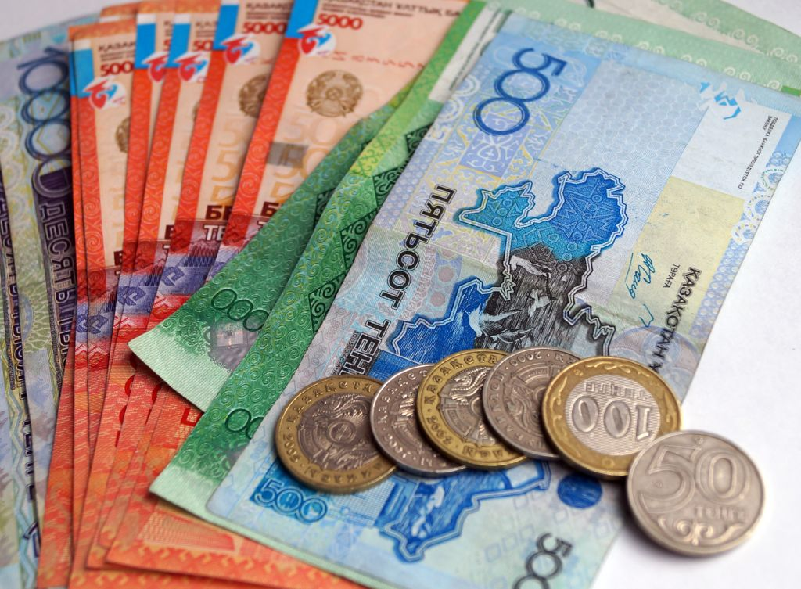
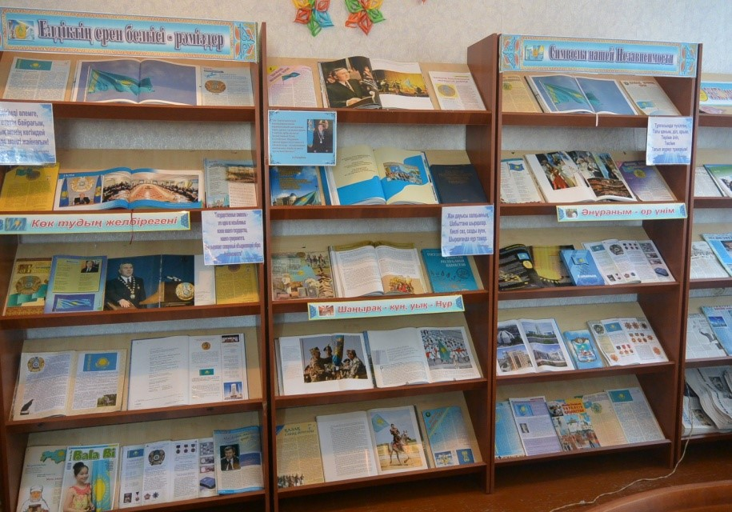

Slide 7
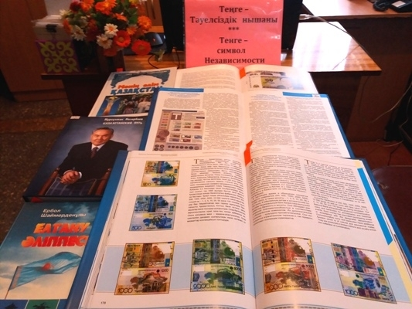
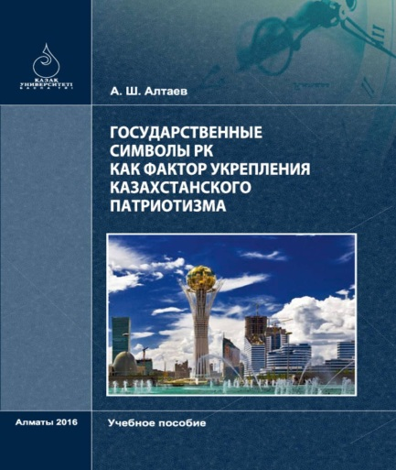

Slide 8
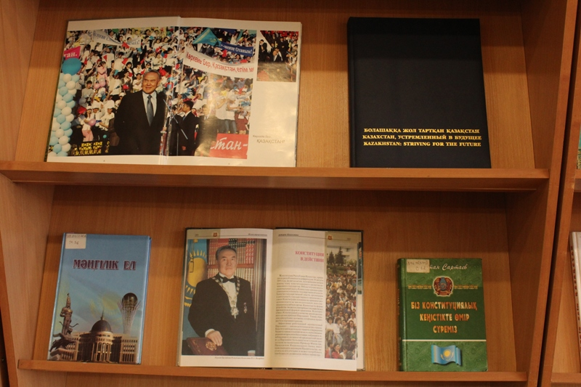
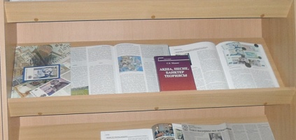

Slide 9
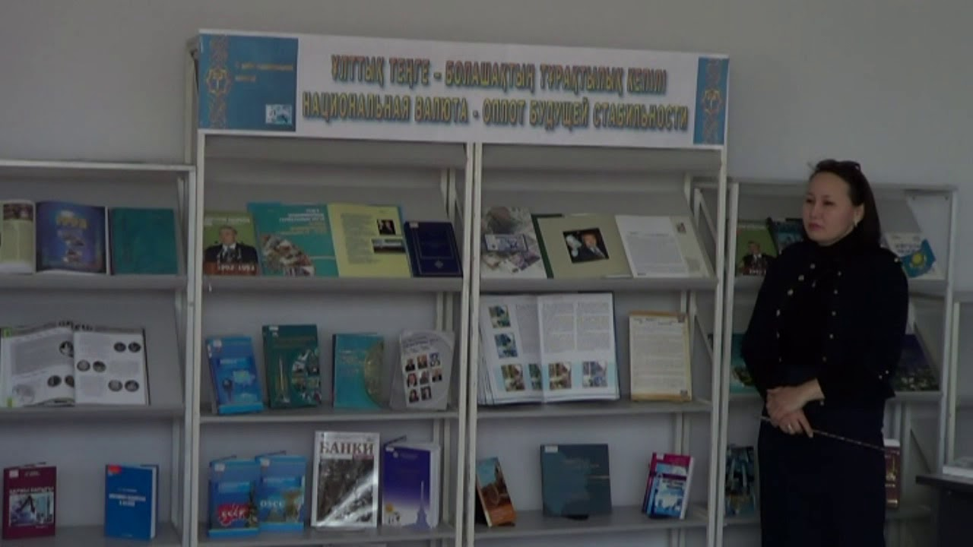
В 1995 году в Казахстане открылась банкнотная фабрика. Из 54 монетных дворов мира казахстанский считается одним из лучших.

Slide 10
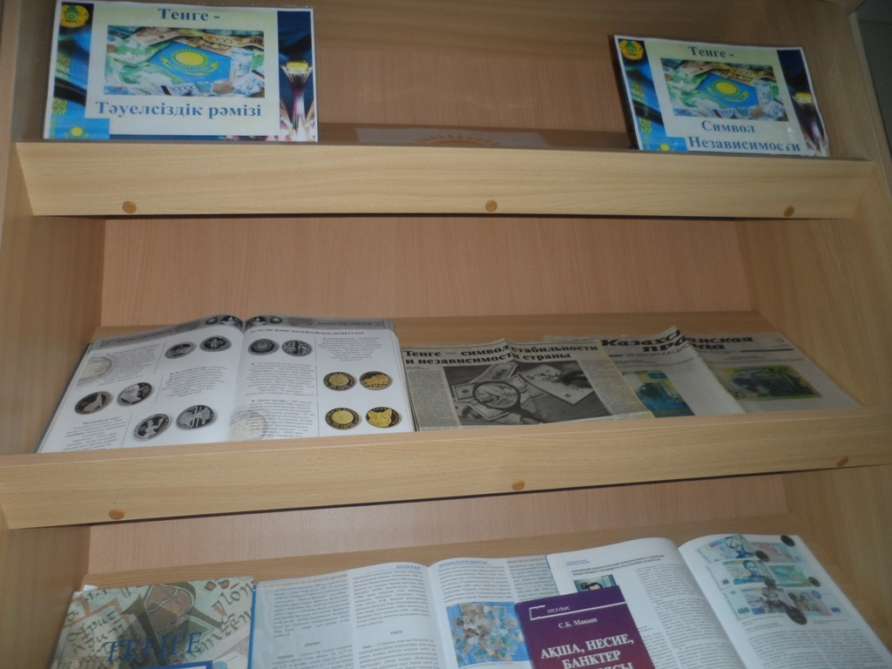
С данной литературой, Вы можете ознакомиться в научной библиотеке корпуса №2 ч/з и №10 ауд 106,109,110!

